Slide 1
TUTORIAL PARA ACESSO AO PAINEL DE APOIO - CONASEMS
Conselho de Secretarias Municipais de Saúde de Santa Catarina (COSEMS SC)
CADASTROS (adscrição) na AB

Slide 2
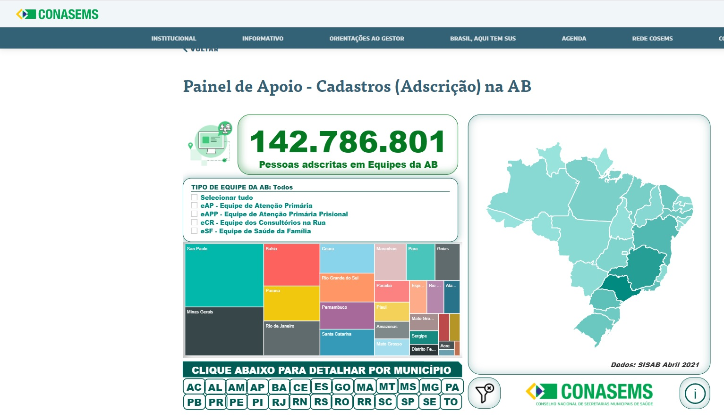
CADASTROS (adscrição) na AB
Conselho de Secretarias Municipais de Saúde de Santa Catarina (COSEMS SC)
Passo 1 : Na barra de endereço de seu navegador digite:
https://www.conasems.org.br/painel/cadastroab/
Aparecerá essa tela

Slide 3
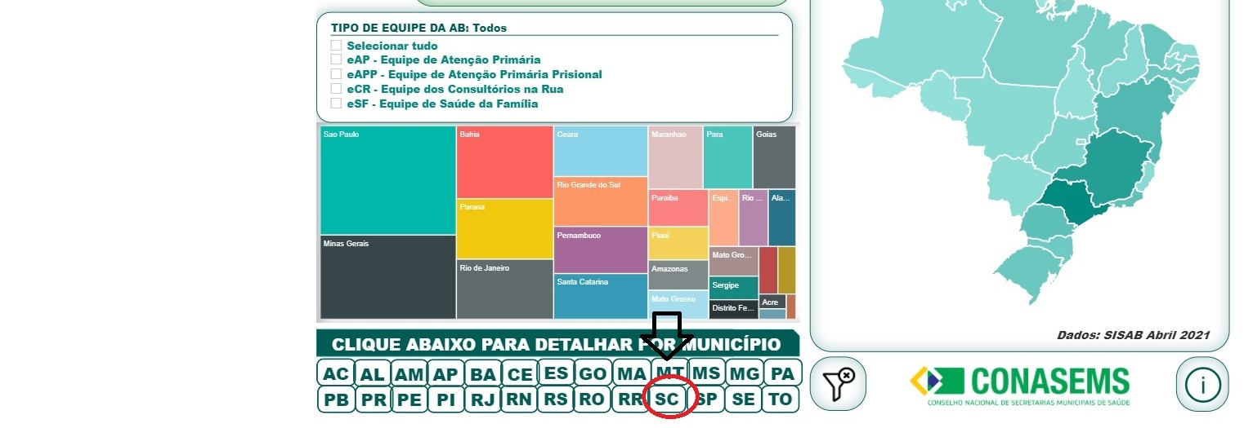
CADASTROS (adscrição) na AB
Conselho de Secretarias Municipais de Saúde de Santa Catarina (COSEMS SC)
Passo 2: Role a página até o final e clique no ícone SC

Slide 4
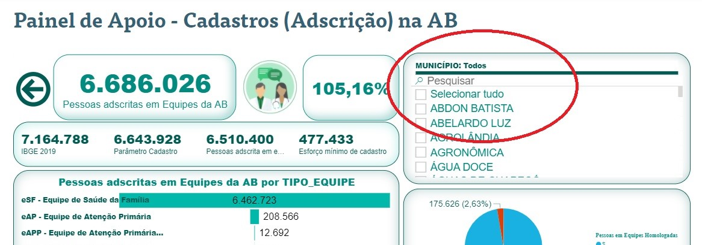
CADASTROS (adscrição) na AB
Conselho de Secretarias Municipais de Saúde de Santa Catarina (COSEMS SC)
Passo 3 - No canto direito da tela , role o cursor até identificar o município que irá pesquisar.

Slide 5
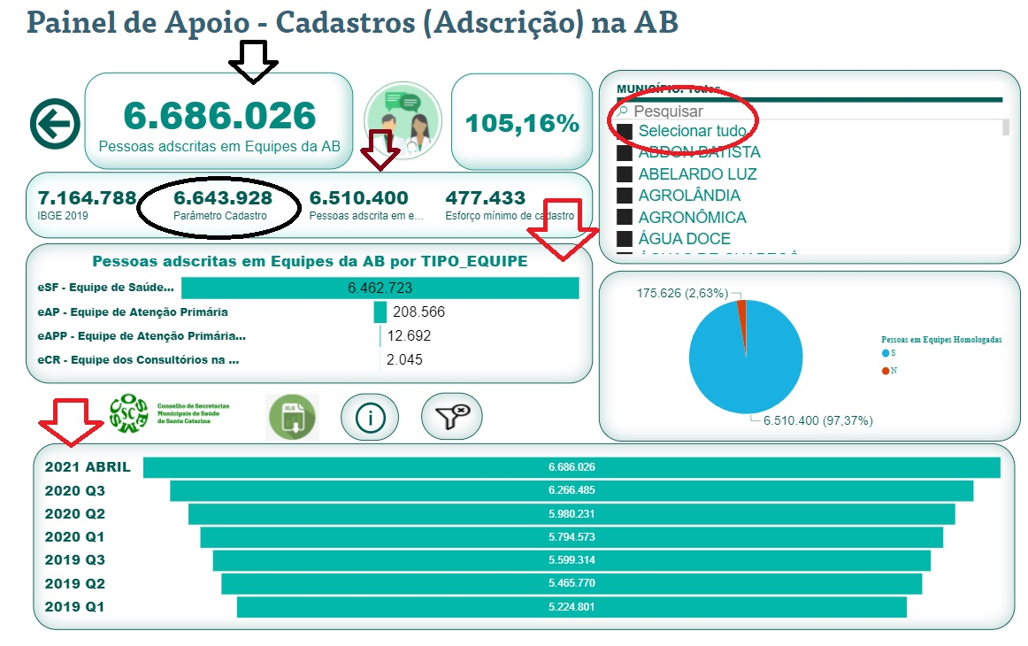
CADASTROS (adscrição) na AB
Conselho de Secretarias Municipais de Saúde de Santa Catarina (COSEMS SC)
Passo 4 - É possível também pesquisar o município digitando na barra de busca. Neste caso, clicamos em “Selecionar tudo”. Agora basta realizar as análises.

Slide 6
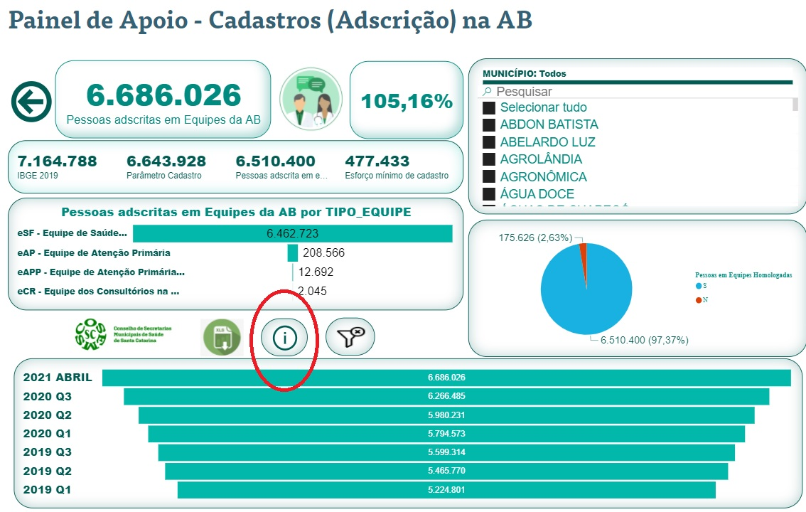
CADASTROS (adscrição) na AB
Conselho de Secretarias Municipais de Saúde de Santa Catarina (COSEMS SC)
Para saber mais informações, acesse a nota técnica do painel. Clique no ícone (i), como mostra a imagem abaixo.

Slide 7
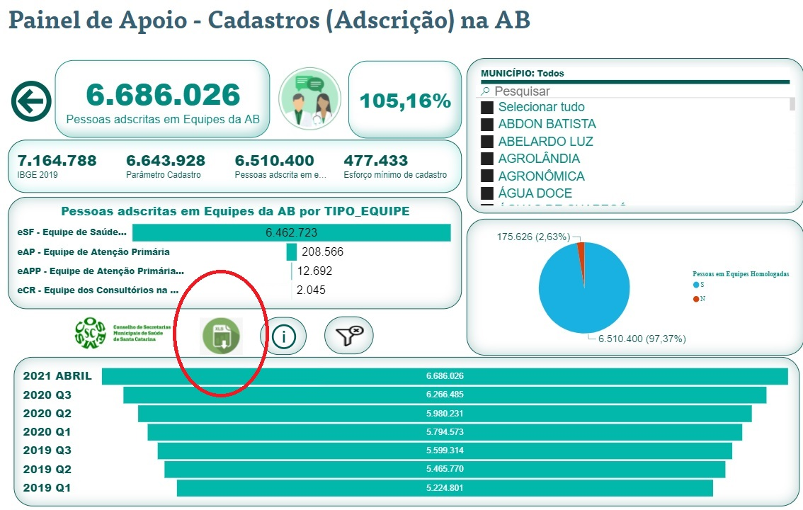
CADASTROS (adscrição) na AB
Conselho de Secretarias Municipais de Saúde de Santa Catarina (COSEMS SC)
Para baixar o dado bruto do Estado ou município, clique no ícone abaixo, conforme imagem.

Slide 8
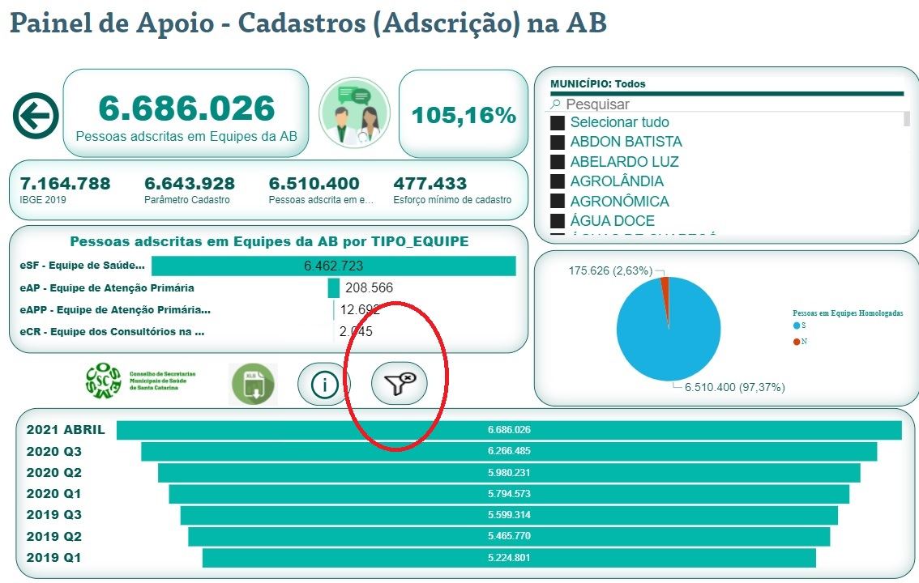
CADASTROS (adscrição) na AB
Conselho de Secretarias Municipais de Saúde de Santa Catarina (COSEMS SC)
Ao clicar no ícone sinalizado na imagem abaixo é possível limpar os filtros do painel.

